Slide 1
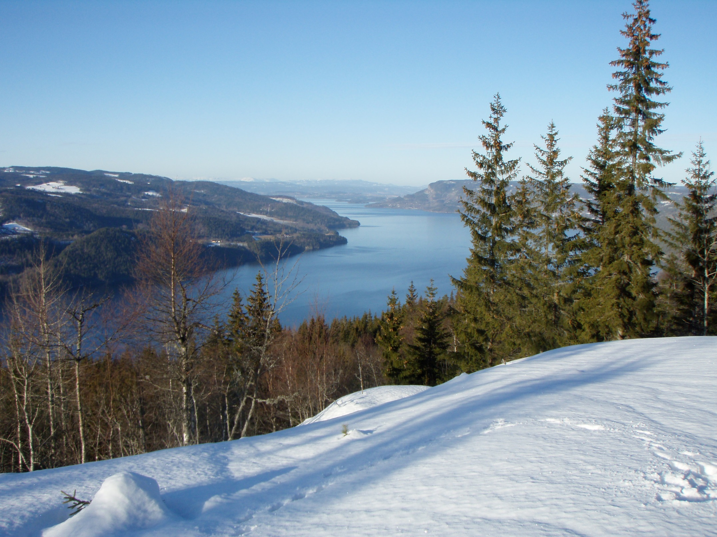
Land barneverntjeneste

Slide 2
Orientering Land barnevern juni 2017
Status i tjenesten
Fylkesmannens rapport
Ressurser i tjenesten
Økonomi- prognose
Prosjekt Land barnevern- forsvarlige tjenester- veien videre

Slide 3
Bemanning juni 2017
Årsverk mars 2015 var 15 årsverk, så 17, nå 21 årsverk. Ikke alle er besatt, forventet innen november. To utlyste nå.
Teamledere er på plass i undersøkelse, tiltak og fosterhjem
Sykmeldte pt er 3,1 årsverk
Vakanse/permisjon: 5,9 (inkl 4 nye årsverk)
Innleie: ca 8 årsverk pt, økning må påregnes i en periode (styrket med 2 årsverk nå i 3 mnd)
Innleie må påregnes til nytilsatte er i gang og sykmeldte er tilbake i arbeid.

Slide 4
Prognose administrasjonsutgifter
Prognose administrasjonsutgifter 2017:
-utgiftsført adm utg pr 8/5: ca 3 mill
-innleie Trygg Start, Barnevernkompetanse og Connexa: ca 7 mill
- Prognose innleie: ca 10 mill
- Egenfinansiering (vakanse/sykm/perm: 2,3 mill
= mangler 7,7 mill
Andel Søndre Land: 3,5
Andel Nordre Land: 4,2
Prognose tiltaksutgifter Nordre Land: ca 14 mill

Slide 5
Status i tjenesten juni 2017

Slide 6
AVVIK 1 + 2
#Kommunen sikrer ikke forsvarlig mottak, gjennomgang, vurdering og arbeidsflyt med meldinger til barneverntjenesten #kommunen sikrer ikke forsvarlig undersøkelse (--)

Slide 7
Avvik 3
# Kommunen sikrer ikke forsvarlig oppfølging av barn i fosterhjem

Slide 8
Sammensatte årsaker

Slide 9
Faktorer som må hensyntas
Høyt sykefravær
Utslitt personale – har vært i krise i lang tid
Omstilling og opprydding krever mer ressurser enn normal drift
Personale ikke fått nødvendig kompetanseheving siste årene

Slide 10
Meldinger og Undersøkelse
59 aktive undersøkelser
2 saker venter på undersøkelse
41 saker er gått over frist
Betydelige og svært alvorlige avvik i flere saker:
Undersøkelser påbegynnes ikke tidsnok
Barn snakkes ikke med i undersøkelsen
Saker anmeldes ikke
Det gjennomføres ikke foreldreintervju
Det gjennomføres ikke midtveisevaluering

Slide 11
Avvik 2
20 av 114 barn mangler tiltaksplan
I 7 saker er tiltak ikke evaluert
Alle saker må gjennomgås for å kontrollere:
om tiltak er hensiktsmessige i forhold til bekymring
om tiltaksplan er skrevet på en slik måte at effekten av tiltak er mulig å måle/ evaluere
om kostnadskrevende tiltak følges tett opp
om saker avsluttes når mål er nådd

Slide 12
66 saker med pålegg
16 saker er lukket
50 saker har fortsatt avvik
Nye avvik er oppstått i flere saker
I tillegg kommer avvik i form av blanke/ mangelfulle dokumenter, eller dokumenter som ikke holder nødvendig faglig kvalitet.

Slide 13
Hvorfor har vi ikke kommet lenger? Hvordan skal vi lukke avvikene og bygge kvalitet?

Slide 14
Sammensatte årsaker – tiltak må settes inn på flere områder
LEDELSE
BARNEVERN-
FAGLIG
KOMPETANSE
SAMARBEID MED
ANDRE
TJENESTER
BEMANNING
RUTINER

Slide 15
Fokus fremover
Plan for lukking av avvik (1/7)
Jevnlige møter m Fylkesmannen til alle avvik er lukket
På toppledernivå
På tjenestenivå
Helhetlig plan for utvikling av Land Barneverntjeneste (oktober 2017)
Milepælsplan

Slide 16
Hva må gjøres?
Umiddelbare tiltak
Langsiktige tiltak
Nødvendig kompetanseheving

Slide 17
Umiddelbare tiltak
Midlertidig tilførsel av 2 innleide årsverk på undersøkelse i 3 – 4 mnd
Individuell saksgjennomgang for alle, med teamleder og barnevernleder
Gjennomgang av rutiner

Slide 18
Avvik 1+2
Nye rutiner for mottak og undersøkelse er under utarbeidelse. Arbeidsgruppe etablert.
Mottaksteam m teamleder, Bv leder og én saksbehandler er etablert.
Ny struktur på mottaksmøter er etablert. (2g per uke)
Avvik 1 håndtering av meldinger – er lukket fra tjenestens side per 13.06.17

Slide 19
Langsiktige tiltak
Arbeidsmiljøtiltak
Kompetanseheving av hele tjenesten
Kompetanseheving på spesialområder
Kompetanseheving / samarbeidstiltak overfor andre tjenester i kommunene
Individuell saksveiledning med teamleder og barnevernleder to ganger i mnd for alle
Utarbeide rutiner, stillingsbeskrivelser og internkonstroll
Redusere kostnadskrevende kjøp og gjøre mer tiltaksarbeid i kommunens / barneverntjenestens regi

Slide 20
Et dårlig fungerende barnevern, og et dårlig samarbeid med andre tjenester i kommunen, får alltid svært alvorlige konsekvenser for de vi er satt til å hjelpe.

